Slide 1
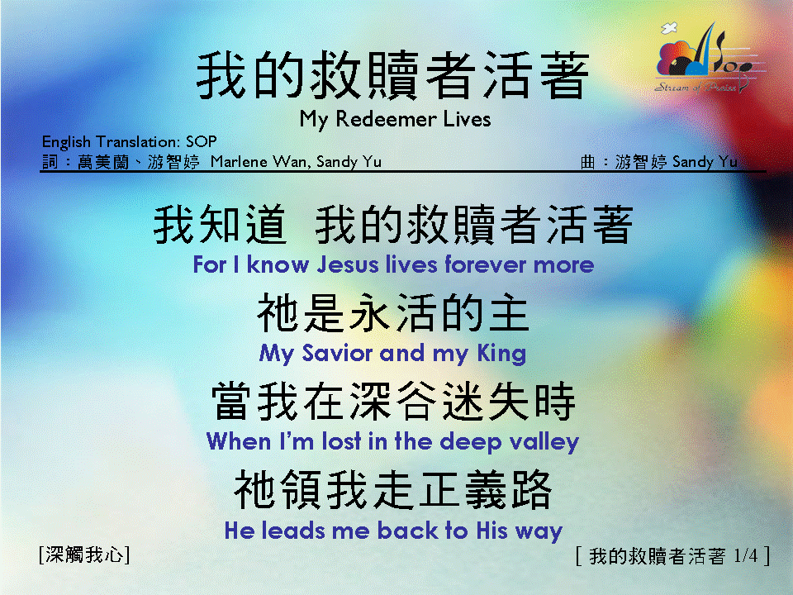
我的救贖者活著 <1/4> My Redeemer Lives

Slide 2
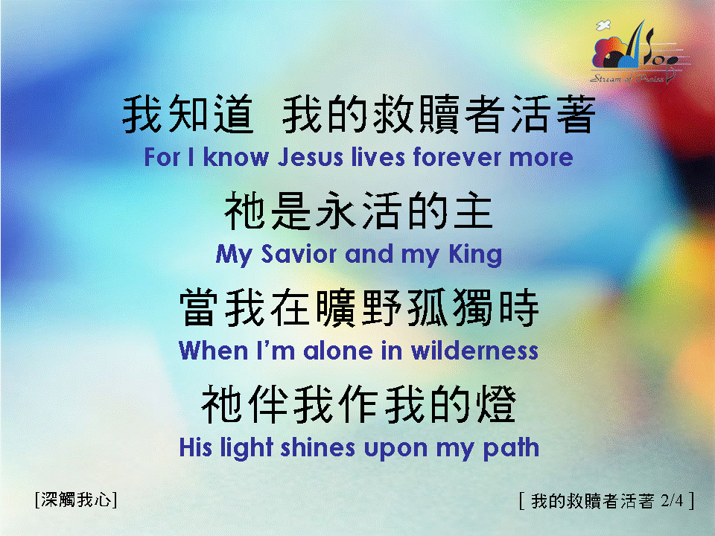
我的救贖者活著 <2/4> My Redeemer Lives

Slide 3
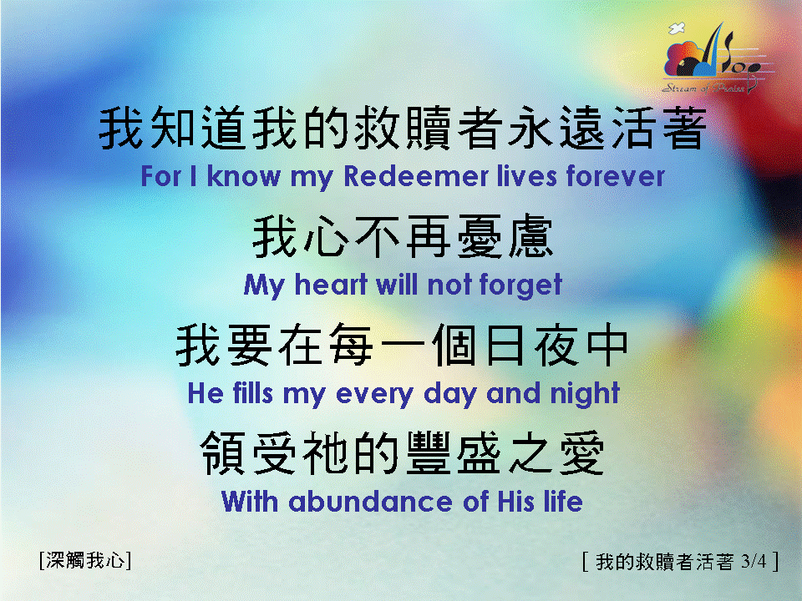
我的救贖著活著 <3/4> My Redeemer Lives

Slide 4
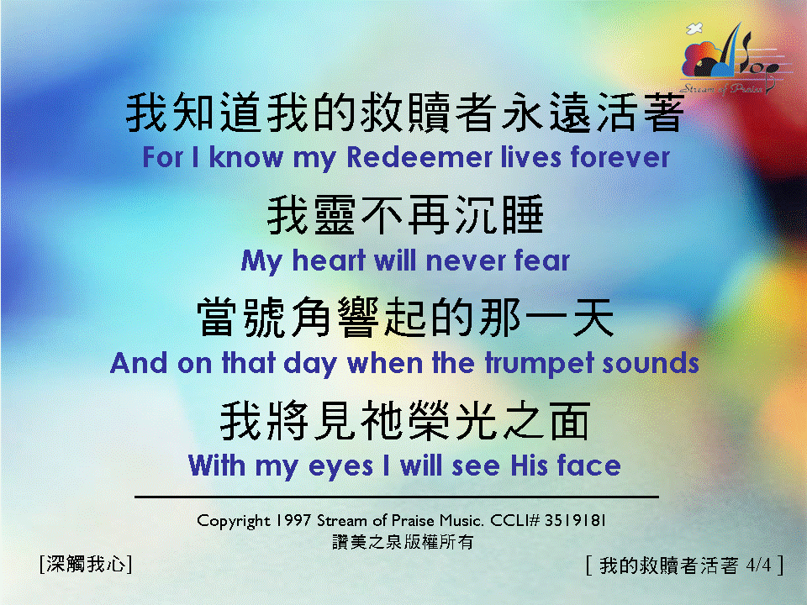
我的救贖者活著 <4/4> My Redeemer Lives

Slide 5
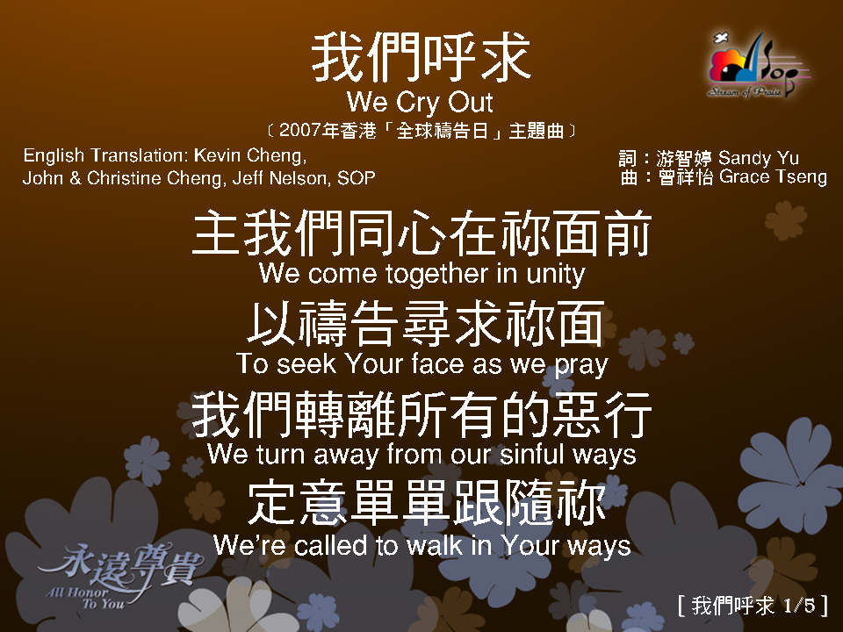
我們呼求 1/5

Slide 6
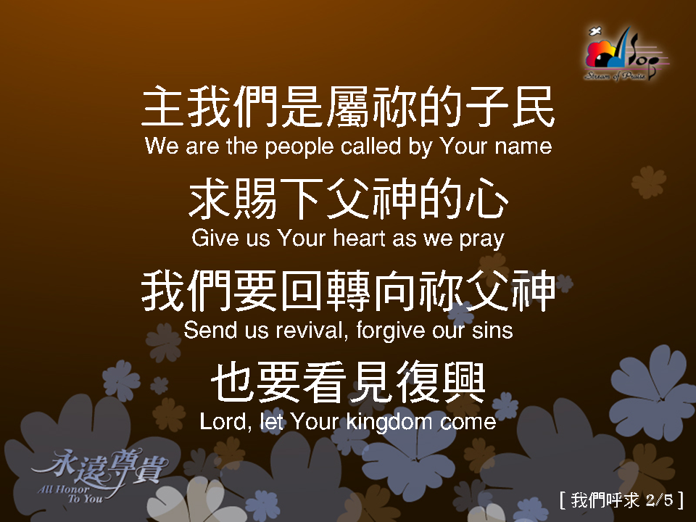
我們呼求 2/5

Slide 7
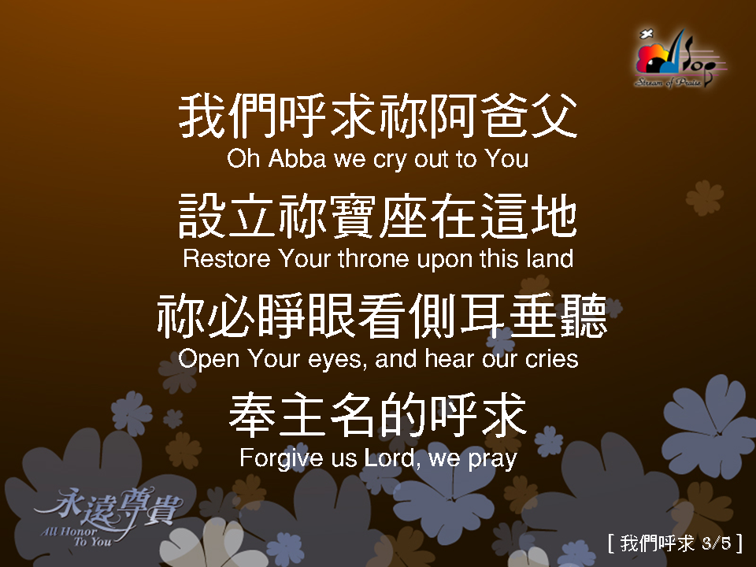
我們呼求 3/5

Slide 8
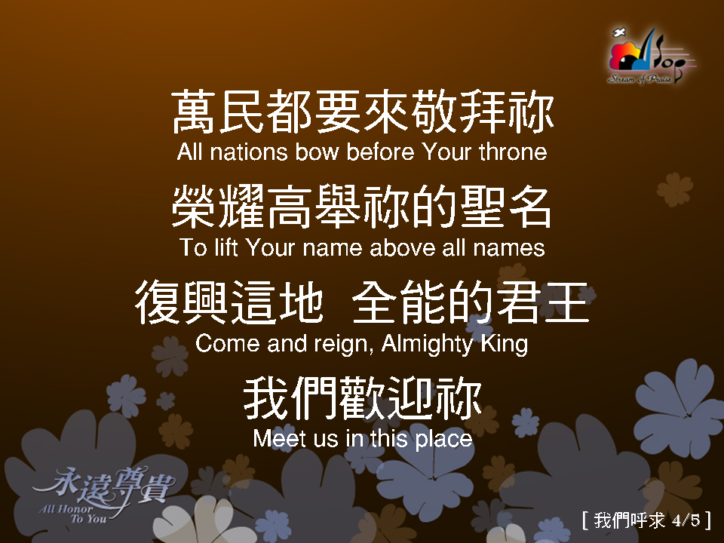
我們呼求 4/5

Slide 9
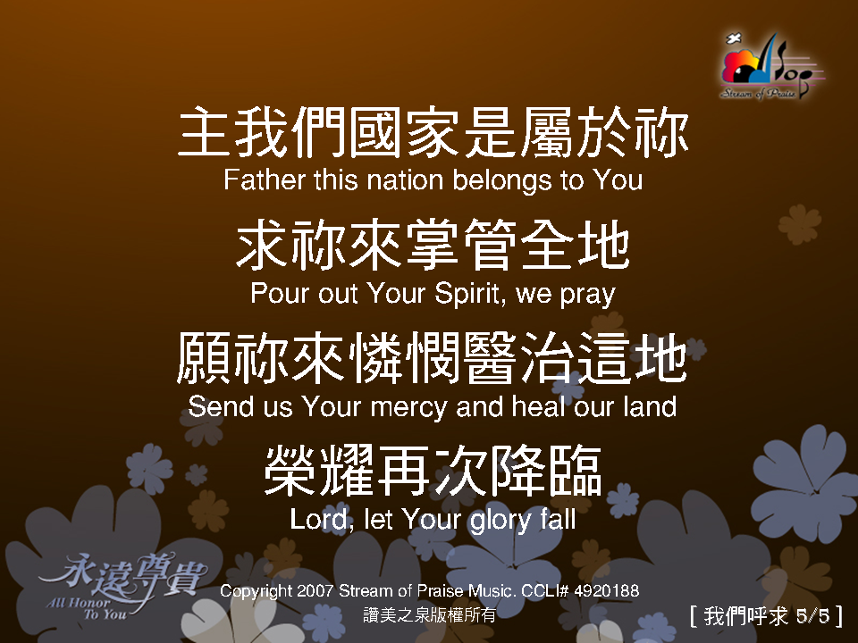
我們呼求 5/5

